Slide 1

Git y control de versiones
Juan Rodrigo Leaños Bermejo
juan.leanos@upa.edu.mx

Slide 2

Introducción a Git y control de versiones
Conceptos clave:
Git es un sistema de control de versiones distribuido, que permite registrar cambios en archivos y colaborar con otros usuarios en el mismo proyecto.
Control de versiones: Es una práctica que permite llevar un registro histórico de los cambios realizados en los archivos a lo largo del tiempo.

Slide 3

Introducción a Git y control de versiones
Diferencia entre Git y otros sistemas: Git es distribuido, lo que significa que cada colaborador tiene una copia completa del proyecto, en lugar de depender de un servidor central.
Beneficios de usar Git:
Mantener un historial detallado de los cambios.
Poder revertir versiones si es necesario.
Facilitar la colaboración en equipo.

Slide 4
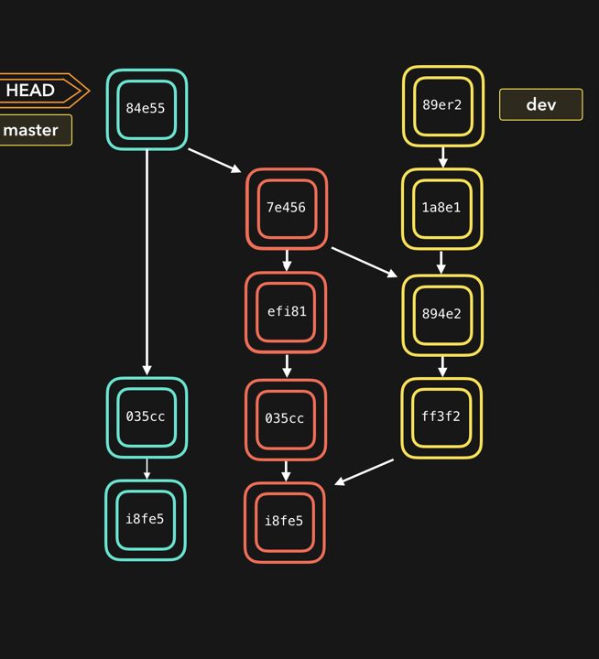
Instalación y configuración
git config --global user.name "Tu Nombre"
git config --global user.email "tuemail@ejemplo.com"

Slide 5

Iniciando un repositorio
Conceptos clave:
Un repositorio es donde Git guarda el historial de los cambios de un proyecto.
Un repositorio puede ser local (en tu computadora) o remoto (por ejemplo, en GitHub).

Slide 6
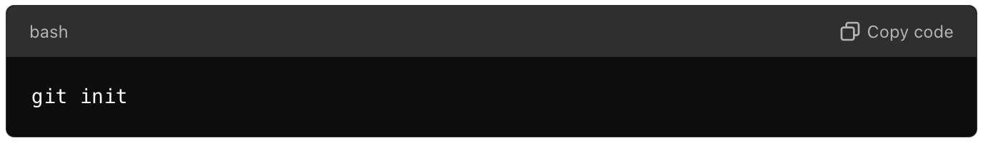

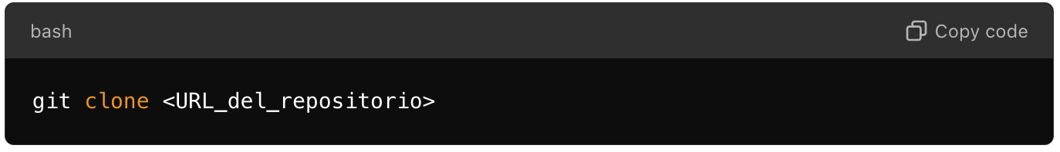
Comandos
Crear un repositorio:
Clonar un repositorio:

Slide 7
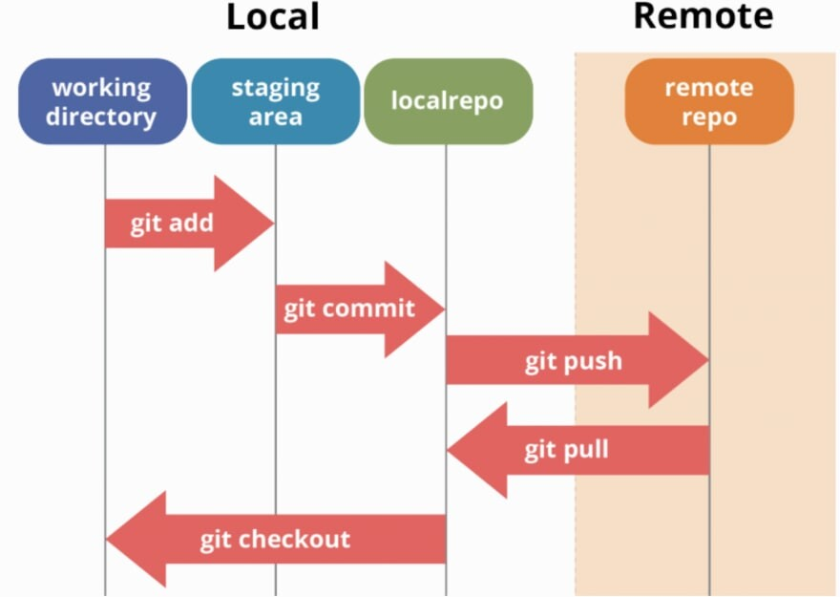
Control de cambios y seguimiento
Área de staging: Donde colocas archivos que están listos para ser confirmados en el repositorio.
Commit: Es una instantánea de los archivos en el repositorio, una forma de "guardar" el estado actual de tu trabajo.

Slide 8
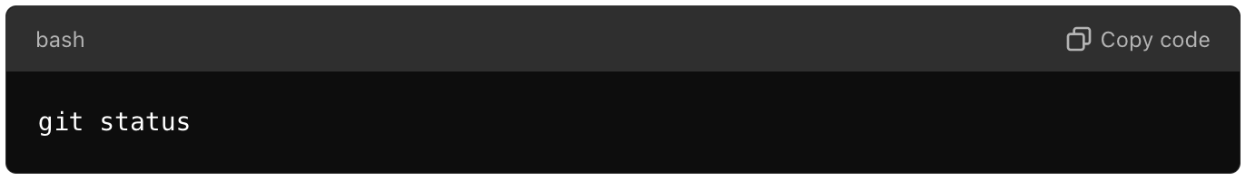
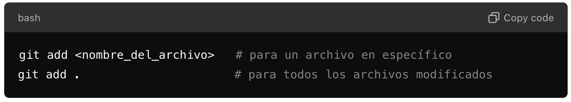
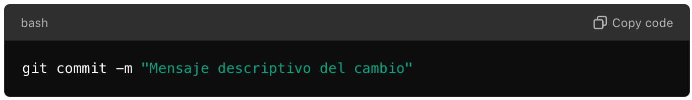
Comandos
Ver estado del repositorio:
Esto te dice qué archivos han sido modificados y cuáles están listos para confirmar
Agregar archivos al área de staging:
Hacer un commit:

Slide 9
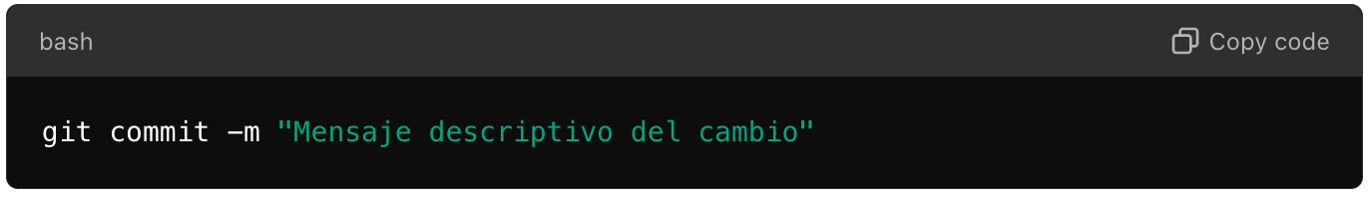
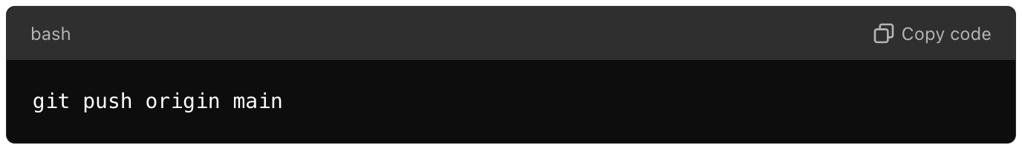
Comandos
Hacer un commit:
Subir cambios a GitHub (suponiendo que ya configuraste el repositorio remoto):

Slide 10
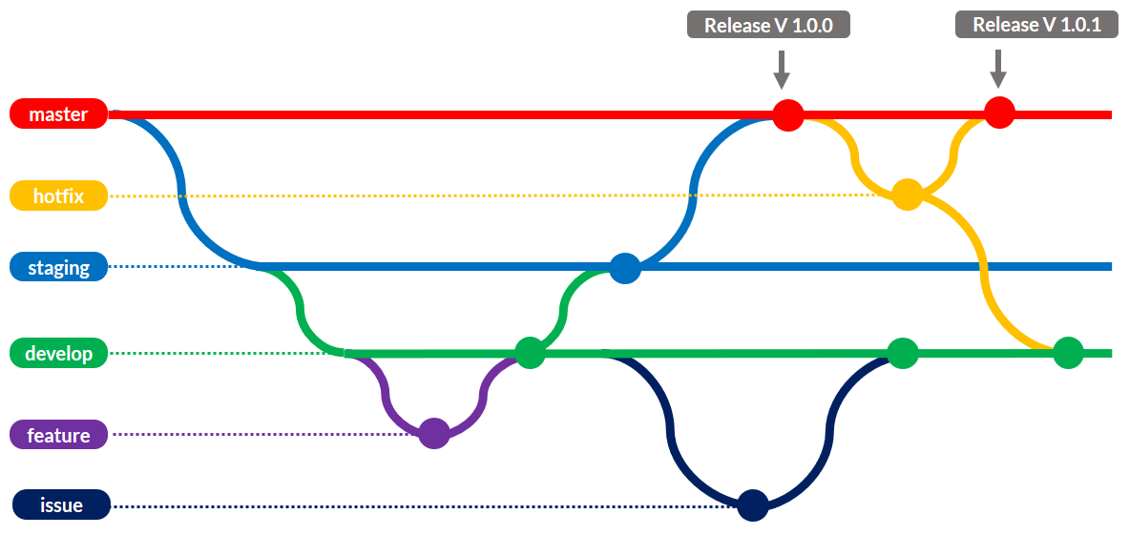
Ramas y flujo de trabajo en Git
Ramas (branches) permiten que diferentes personas o procesos trabajen en paralelo sin interferir entre sí.

Slide 11
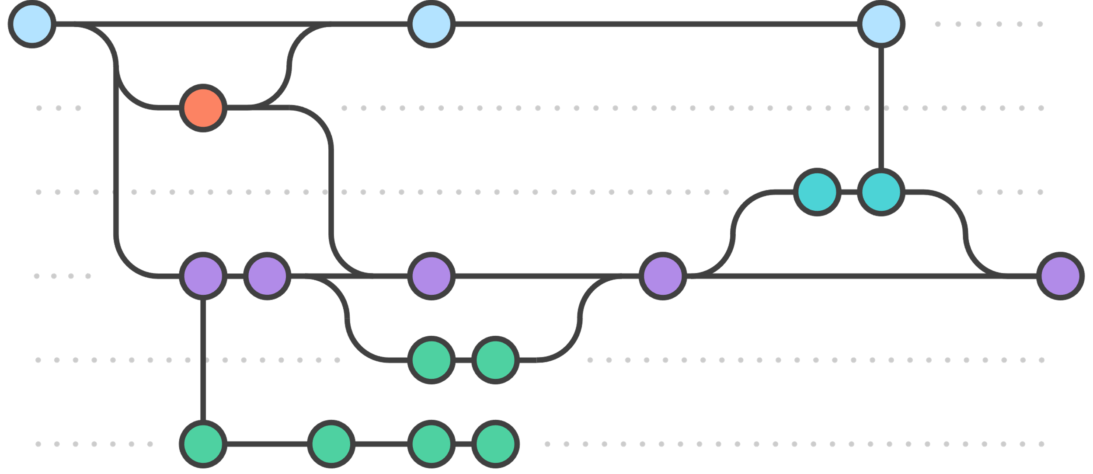
GitFlow
GitFlow es un flujo de trabajo que es utilizado de como estándar a nivel global.
Es ideal para orquestar a través de él la ejecución de prácticas de integración continua y despliegue continuo CI & CD.
master
hotfix
release
develop
feature

Slide 12
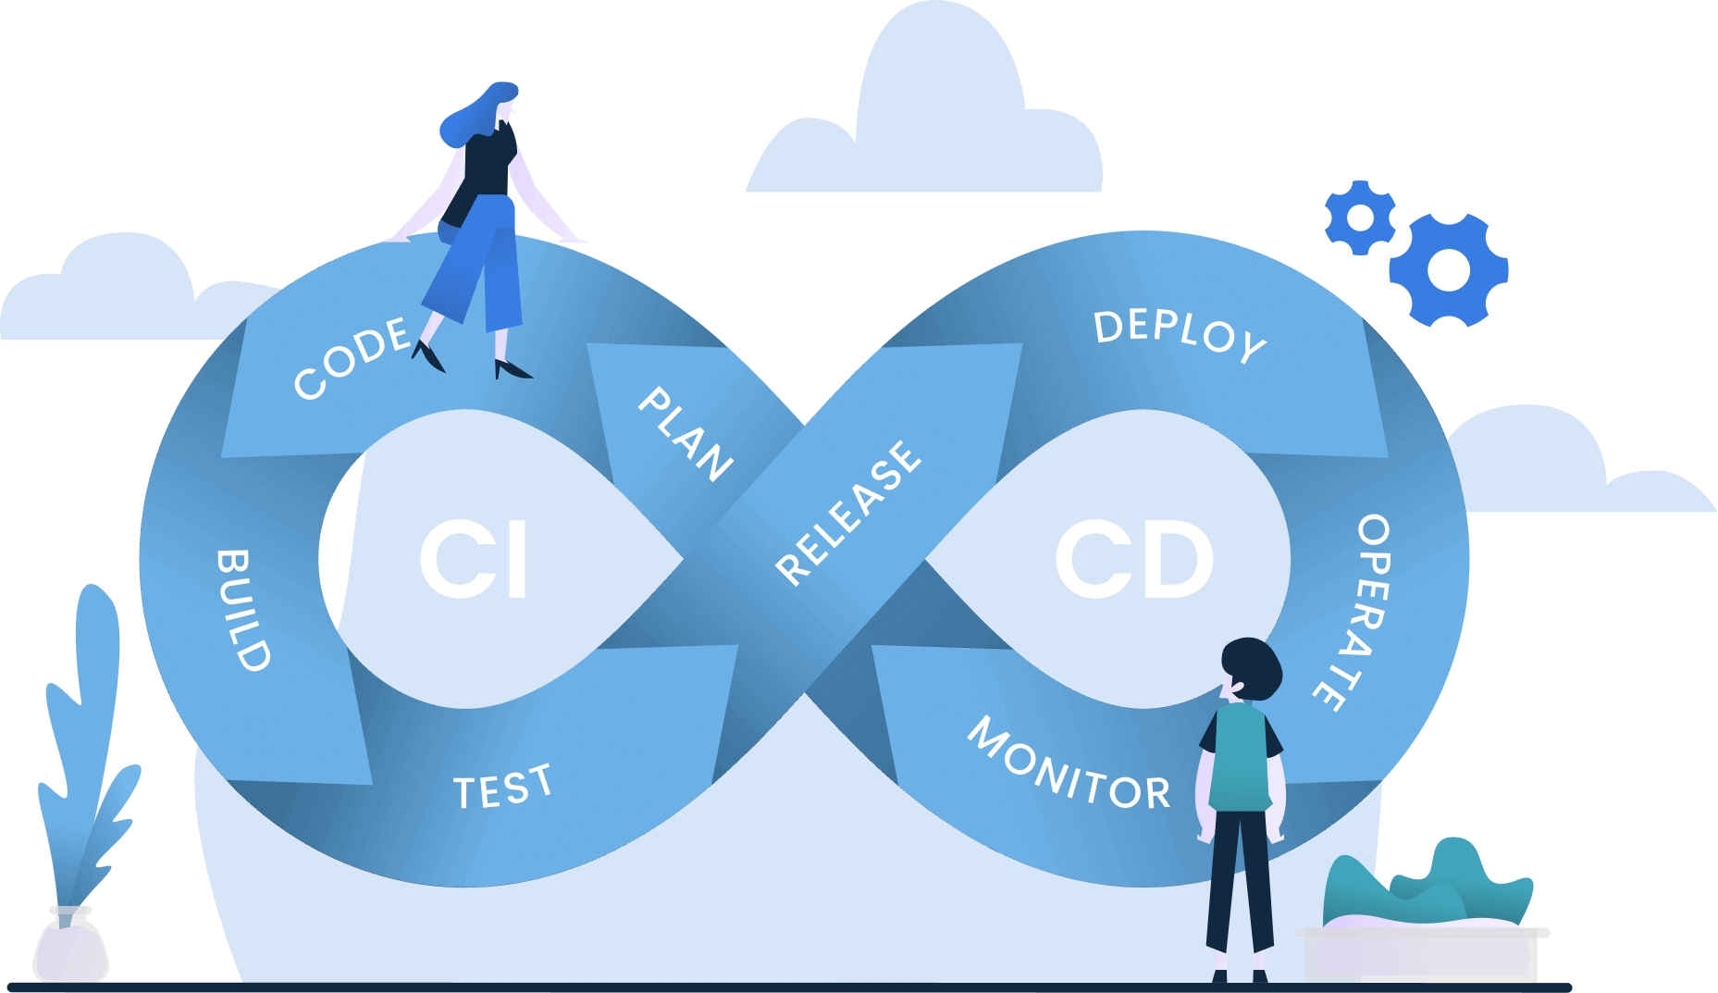
DevOps – CI & CD

Slide 13
CI (Continuous Integration - Integración Continua)
La Integración Continua es una práctica de desarrollo de software en la que los desarrolladores integran cambios de código en un repositorio compartido de forma regular, idealmente varias veces al día. Cada integración se valida automáticamente mediante la ejecución de pruebas para detectar errores lo antes posible.
Proceso típico de CI:
El desarrollador realiza cambios en su rama de trabajo.
Al finalizar, hace un commit y lo sube (push) al repositorio compartido.
Un servidor de CI (como Jenkins, Travis CI, GitLab CI) detecta los cambios y comienza a construir el proyecto.
El servidor ejecuta las pruebas automáticas y verifica la calidad del código.
Si las pruebas pasan, la integración es exitosa. Si no, se notifica al desarrollador para corregir los errores.
Herramientas comunes de CI:
Jenkins
Travis CI
CircleCI
GitLab CI
GitHub Actions
Objetivos principales:
Detectar errores rápidamente: Al integrar el código de manera continua, es más fácil identificar qué cambio específico causó un error.
Evitar "merge hell": Los conflictos de código se gestionan de inmediato, evitando que se acumulen y generen problemas difíciles de resolver más adelante.
Automatizar la validación: Un pipeline de CI ejecuta pruebas automáticas (unitarias, de integración, etc.) para asegurarse de que el nuevo código no rompe el sistema existente.

Slide 14
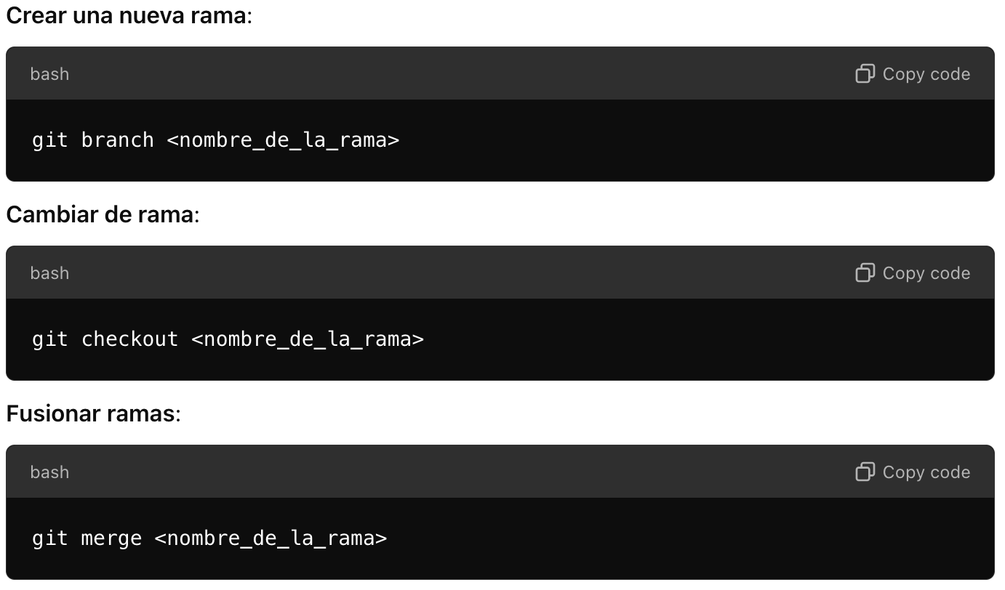
Comandos

Slide 15
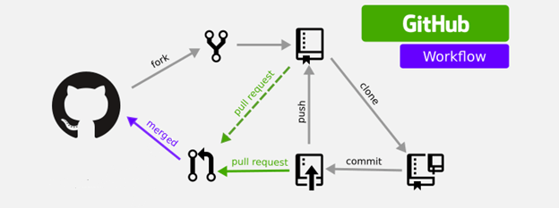
Colaboración con GitHub
GitHub es un servicio que proporciona alojamiento para repositorios remotos de Git.
Forks y pull requests son formas comunes de colaborar en proyectos de código abierto.
Notes:
Comandos para práctica:
Conectar un repositorio local a uno remoto en GitHub:
git remote add origin <URL_del_repositorio_en_GitHub>
Obtener los cambios del repositorio remoto:
git pull origin main
Revisar historial de cambios:
git log

Slide 16
Buenas prácticas con Git
Commits pequeños y descriptivos: Cada commit debe reflejar un conjunto lógico de cambios.
Ramas específicas: Mantén las ramas bien organizadas: main, develop, feature/nueva_característica, hotfix/arreglo.
Frecuencia de commits: No guardes todo tu trabajo en un solo commit. Guarda tu progreso de manera regular.

